Slide 1
스마트컨트랙트를 활용한
투명하고 신뢰받는 주유소 만들기 (II – B 분야)
이현우, 임지훈, 최승주
Notes:
국가암호공모전 2차 밑에 부제목으로

Slide 2
1. 현존하는 주유소의 문제점
2. 시스템 제안
3. 작동 매커니즘
4. 프로토타입
목차
Notes:
다음과 같습니다. (시간 절약)

Slide 3
현존하는 주유소의 문제점

Slide 4

가짜 석유 판매:
서울시 구로구의 D주유소는 올해 2월 서울시 관악구 서울대학교 정문 앞 GS건설공사 현장에서 자동차용 경유에 등유 등을 30% 섞은 가짜 석유 제품을 판매한 행위로 6개월간의 사업 정지 행정 처분을 받았다.
주유시 정량을 속이는 문제:
경기도 고양시의 D주유소는 휘발유와 경유를 각각 리터당 250ml, 230ml씩 적게 판매해 2개월 간의 사업 정지 처분을 받았다.
16년 기준, 가짜 석유를 판매하거나 정량을 속여 석유를 판매해 적발된 주유소가 191곳인 것으로 조사됐다. 15년도 기준(146곳 적발) 보다 30% 더 많은 규모다.
Notes:
송유관 탈취 문제가 생겼음.

Slide 5
정유사의 품질 관리 프로세스

Slide 6
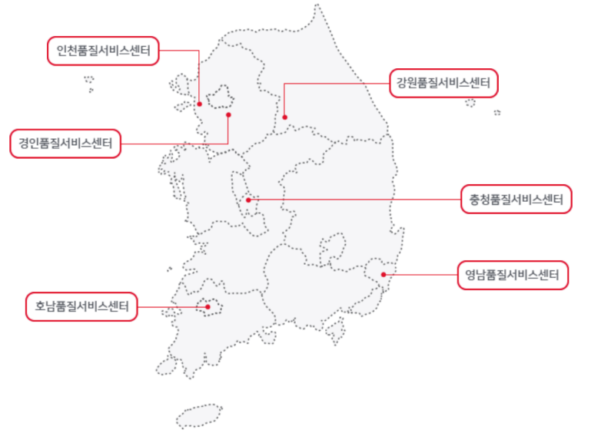
품질 서비스 센터
석유제품 기술지원 및 고객고충처리 등 석유시장 품질관리 서비스를 현장에서 신속히 제공할 수 있도록 전국 6개권역에서 각종 지원 업무를 수행중, 주요업무는 품질고충을 예방하기 위한 사전 품질점검 활동과 발생된 품질고충을 신속히 처리하기 위한 활동
품질 고충 예방활동
주유소 품질 Monitoring 활동 (유사석유제품 유통 방지, 혼유 예방 및 수분오염 방지 등)
송유관 수하 제품을 포함하여 물류센터 입고 및 출하 제품 검사
수요처별 사전 기술지원 및 기술지원 결과 D/B구축을 통한 철저한 사후 관리로 품질관련 사고 재발방지 유도
판매원 제품지식 교육
품질 고충 처리활동
* 당사 제품에 대한 품질고충 발생 시 품질

Slide 7
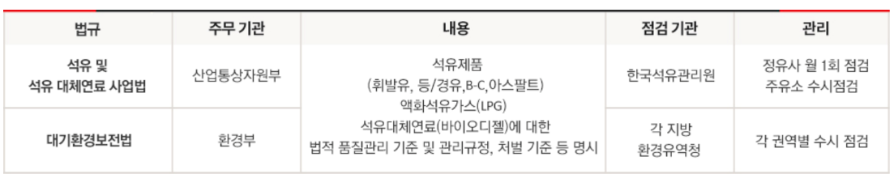
석유제품 품질 규격
석유제품 품질관리 과정
원유 구매단계, 제품 생산단계, 제품 유통단계에서 모두 진행된다. 구매단계에서는 원유마다 다른 특성을 분석하여 석유제품 가이드라인을 만들고, 생산단계에서는 지속적인 모니터링과 품질관리 항목을 점검하여 법적 규격을 충족시킨다. 최종적으로 규격을 통과한 제품만이 공장에서 전국 물류센터로 이동하여 최종 소비자로 보내진다. 제품 수송 시 발생할 수 있는 품질저하 및 석유 혼합 사고를 막기 위해 유통단계에서도 철저한 품질관리가 이루어진다.
주유소 품질관리
주유소 수시 점검
식별제를 첨가해 불법석유 유통 방지
휘발유 증기압, 경유 유동점 등 계절에 따라 규격이 변동될 때 법규 위반여부 확인
품질 고충 발생시 주유소와 차량연료 분석을 통해 정확한 원인을 파악후 신속 대응
환경품질등급제

Slide 8
주유소에 기름이 공급되기까지의 검증 프로세스는 충분
주유소에 기름이 공급되고 난 후의 검증 프로세스는 미흡
또한 품질고충이 일어났을 때는 이미 피해를 본 이후임.
Notes:
즉 주유소에서 영업시 발생하는 불법행위를 파악하기엔 미흡

Slide 9
WHY BLOCKCHAIN?
기름의 유통 과정 및 유통 후 유량의 변동 과정을 기록
보통 주유소에서 불법행위를 저지를 때는 주유기를 조작하여 정량을 속이거나 기름 탱크에 불순물을 섞거나 가열해서 부피를 늘리는 등의 수법을 사용하고 있다.
위변조를 하기 어렵고 제한적
일반적인 DB와는 다르게 블록체인은 생성되었던 데이터를 삭제하거나 바꾸는 행위는 매우 어렵다. 데이터를 관리할 수 있는 권한이 일반 DB보다는 훨씬 제한적이다.
정유사에 대한 신뢰부족
식별이 어려운 가짜 경유가 대규모로 만들어져 공급이 가능했던 것은 가짜경유 원료를 제조 및 유통시킨 석유정제회사와 이윤을 추구한 채 원재료를 공급한 국내 대형 정유회사의 부도덕함이 한 몫을 했기 때문으로 검찰 수사 결과 드러났다.
Notes:
기름의 유통과정 및 유량의 변동량을 기록하자.
위변조가 어려운 특징 때문에 블록체인을 사용한다.
정유사에 대한 신뢰가 부족하다.
중간 유통단계에서 대량으로 제조되서 판매되는 경우가 있으니 유통 과정도 기록
그리고 주유소에서 영업이 시작될 때 직접적으로 기름 탱크에 조작을 가함

Slide 10
시스템 제안

Slide 11
* 주유소 내에서 기름의 성분 변조가 불가능한 시스템
* 주유소 내에서 주유량의 변조가 불가능한 시스템
시스템 목적
스마트컨트랙트에 반영되는 데이터
기름 탱크의 성분 데이터
기름에 불순물이 섞여 있는지를 판별해주는 용도
기름 탱크의 기름 잔량 데이터
주유기에서 빠져나간 기름양과 탱크 내 남은 잔량을 비교해주는 용도
주유기에서 빠져나간 주유량 데이터
주유기에서 빠져나간 기름양과 탱크 내 남은 잔량을 비교해주는 용도
Notes:
위랑 아래 둘 다
빨간색만 언급하고 넘어간다.

Slide 12
시스템 구성
블록체인 형태 | 프라이빗 블록체인 (Private Blockchain)
합의 알고리즘 | 권한 증명 (Proof of Authority)
블록체인 코어 | 이더리움 (go-ethereum)
제공하는 서비스 | 블록 탐색기
Notes:
트랜잭션 해시값을 QR코드로 제공

Slide 13
검증자 노드
트랜잭션의 검증 및 블록 생성
주유소 노드
기름탱크의 성분 및 잔량 전송

Slide 14
Rpi3:
이더리움 네트워크에 트랜잭션만 발생시킬 수 있는 스펙을 가진 노드
Tank:
유류를 담는 탱크는 수위센서, 식별센서, 측정 정보를 Rpi3로 전송하는 아두이노가 부착
주유소 노드
Fuel:
하나의 탱크에 3개의 주유구 연결
Fuel
주유한 양
Tank
Node
성분
잔량
sensor
x2
arduino
Rpi3

Slide 15
검증자 노드
Availability Zone A
Availability Zone B
부트노드 A
부트노드 B
검증자 V1
검증자 V2
검증자 V1
검증자 V2
네트워크 유지를 위해 필요한 최소 검증 노드 수: int(N / 2) + 1
N: 현재 작동중인 검증 노드 수, 현재 구성에서 N = 2
최소 검증 노드 수: int(2 / 2 ) + 1 = 2
하나의 Zone이 다운되었을 때 존속가능 여부: 가능

Slide 16
검증자 노드
Availability Zone A
Availability Zone B
부트노드 A
부트노드 B
검증자 V1
검증자 V2
검증자 V3
검증자 V4
네트워크 유지를 위해 필요한 최소 검증 노드 수: int(N / 2) + 1
N: 현재 작동중인 검증 노드 수, 현재 구성에서 N = 4
최소 검증 노드 수: int(2 / 2 ) + 1 = 3
하나의 Zone이 다운되었을 때 존속가능 여부: 불가능

Slide 17
작동 매커니즘

Slide 18
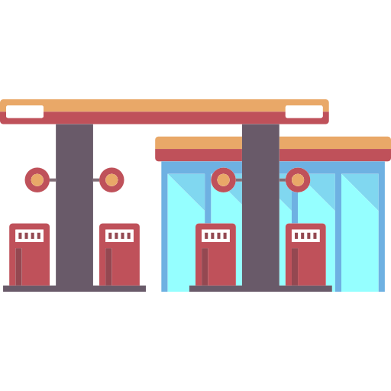
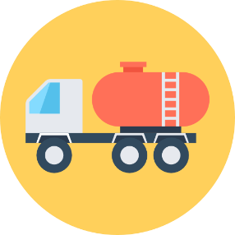
정상적인 루틴
1. 빈 탱크에 정유사로부터 경유를 공급받아 탱크를 채운다.
18

Slide 19

정상적인 루틴
2. 정상 영업을 시작한다.
19

Slide 20

정상적인 루틴
3. 주유가 필요한 차량이 주유소에 들어온다.
20

Slide 21

정상적인 루틴
4. 주유기에서 주유가 시작된다.
21

Slide 22
정상적인 루틴
5. 모든 주유기에서 주유가 끝날때 까지 기다린다.
Finished
22

Slide 23


정상적인 루틴
6. 주유가 종료되면 데이터가 아두이노에서 라즈베리파이로 전송된다.
Extracted Total Amount
Gasoline Level
Identification Value
23
Notes:
가스 잔량
경유 식별값

Slide 24


정상적인 루틴
7. 라즈베리파이는 전송받은 데이터를 스마트 컨트랙트에 반영하기 위해 트랜잭션 발생
Transaction
24

Slide 25


정상적인 루틴
8. 검증자 노드는 발생한 트랜잭션을 검증 후 블록에 담아 블록체인에 기록
Transaction
Supervisor Node
Blockchain
25

Slide 26
하나의 기름 탱크에 연결되어 있는 모든 주유기에서 주유가 종료될 때까지 대기한다. 주유가 종료되면 다음과 같은 3개의 데이터가 아두이노에서 라즈베리파이로 전송된다. * 탱크의 경유의 잔여량(Gasoline Level)과 탱크 내 경유의 식별 값(Identification Value) * 탱크와 연결된 모든 주유기에서 빠져나간 총 주유량 (Extracted Total Amount) 라즈베리파이는 전송 받은 경유 잔여량, 경유 식별 값, 총 주유량을 스마트컨트랙트에 반영하기 위해 트랜잭션을 발생시킨다. 주유기가 동작하지 않을 때는 10분에 한 번 데이터가 기록 및 검증된다.
정상적인 루틴 요약
Notes:
주유가 되지 않을때는 10분 마다 측정한다.
체크를 2번하게 되는데
주유가 종료되었을 때
주유를 하지 않을 때 10분에 한 번
차가 와서 주유를 하고 갔을 때만 정상적인 유출 경로

Slide 27
예외 상황 처리
1. 주유 전 측정한 탱크 내 경유 잔여량 > 주유량 + 주유 후 탱크 내 경유 잔여량 (오차 범위 적용) 외부에서 비정상적인 방법으로 경유가 유입되었다는 것을 판단할 수 있다. 정유사로부터 기름을 공급받는 상황 이외에 기름이 추가된 것이므로 불순물이 섞였을 가능성이 존재한다.
2. 주유 전 측정한 탱크 내 경유 잔여량 < 주유량 + 주유 후 탱크 내 경유 잔여량 (오차 범위 적용)
비정상적인 방법으로 경유가 유출되었다는 것을 판단할 수 있다. 주유기에서 빠져나간 것이 아니라 인위적으로 빠져나간 것이므로 비정상적인 유출이라 할 수 있다. 3. 10분 전 측정한 경유 잔여량 > 현재 경유 잔여량 10분 전 측정한 경유 잔여량이 10분 뒤 측정된 경유 잔여량보다 많다면, 비정상적인 방법으로 외부에서 기름이 유입되었다는 것을 확인할 수 있다.
4. 10분 전 측정한 경유 잔여량 < 현재 경유 잔여량 10분 전 측정한 경유 잔여량이 10분 뒤 측정된 경유 잔여량보다 적다면, 비정상적인 유출이 있었다는 것을 확인할 수 있다.
Notes:
예외 상황은 모두 기름 탱크를 조작했을 때 혹은 주유기를 조작했을 때 발생
지금까지의 솔루션은 기름 탱크를 조작했을 때 알아낼 수 있는 방법이 없었음
주유기 조작만 방지할 수 있었음.

Slide 28
예외 상황 처리(1) – 유사 석유 제조
1. 주유 전 측정한 탱크내 경유 잔여량 > 주유량 + 주유 후 탱크 내 경유 잔여량 (오차 범위 적용)
주유 전 탱크내 경유 잔여량이 100L, 주유량이 20L인 상태에서 주유 후 탱크 내 경유 잔여량이 90L인 상황을 생각해보자. 원래 주유 후에 탱크 내 경유 잔여량은 80L여야 하지만 90L로 10L가 초과된 상황이다.
외부에서 비정상적인 방법으로 경유가 유입되었다는 것을 판단할 수 있다. 정유사로부터 기름을 공급받는 상황 이외에 기름이 추가된 것이므로 불순물이 섞였을 가능성이 존재한다.
uint256 inputFuelAmount = _sensoredTankAmount.add(_filledOutAmount);
// 오차 범위를 반영한 최대 허용치
uint256 maxErrorAmount = beforeFuelAmount.add(errorRange);
// 오차 범위를 반영한 최소 허용치
uint256 minErrorAmount = beforeFuelAmount.sub(errorRange);
// 정상적인 루틴: 오차 범위 내에서 경유 변동량에 이상이 없는 경우
else { //The tank has more fuel than it should.
uint256 maxAbnormalAmount = _sensoredTankAmount.sub(beforeFuelAmount);
beforeFuelAmount = _sensoredTankAmount;
emit abnormalTankCheckedEvent(gasStation, gasTankType, "Tank has higher amount of gas. Possible abnormal liquid mixing occured", maxAbnormalAmount, _identificationValue );
10 L
초과 이상 발생
100 L
-
20 L
=
80 L
90 L
주유 전 탱크내 경유 잔여량
주유한 양
주유 후 탱크 내 경유 잔여량
Notes:
10분마다 한 번 측정할 때 이상이 생기는 케이스도 체크
경유가 유입되었는지 불순물이 유입되었는지 판단 가능?
코드 수정 필요..!! 이상적인 시스템이기 때문에 식별값을 넣는 부분 필요

Slide 29
예외 상황 처리(2) – 불법적인 기름 추출
2. 주유 전 측정한 탱크내 경유 잔여량 < 주유량 + 주유 후 탱크 내 경유 잔여량 (오차 범위 적용)
주유 전 탱크내 경유 잔여량이 100L, 주유량이 20L인 상태에서 주유 후 탱크 내 경유 잔여량이 70L인 상황을 생각해보자. 원래 주유 후에 탱크 내 경유 잔여량은 80L여야 하지만 70L로 10L가 부족한 상황이다. 주유기 이외의 방법으로 기름이 빠져나갔으므로 비정상적인 기름 유출이 일어났다는 것을 알 수 있다.
uint256 inputFuelAmount = _sensoredTankAmount.add(_filledOutAmount);
// 오차 범위를 반영한 최대 허용치
uint256 maxErrorAmount = beforeFuelAmount.add(errorRange);
// 오차 범위를 반영한 최소 허용치
uint256 minErrorAmount = beforeFuelAmount.sub(errorRange);
// 정상적인 루틴: 오차 범위 내에서 경유 변동량에 이상이 없는 경우
else if(inputFuelAmount < minErrorAmount){
uint256 minAbnormalAmount = beforeFuelAmount.sub( _sensoredTankAmount);
beforeFuelAmount = _sensoredTankAmount;
// 이벤트 로그를 블록체인에 기록
emit abnormalTankCheckedEvent(gasStation, gasTankType, "Tank has lower amount of gas. Possible abnormal gas extraction occured", minAbnormalAmount );
10 L
미만 이상 발생
100 L
-
20 L
=
80 L
70 L
주유 전 탱크내 경유 잔여량
주유한 양
주유 후 탱크 내 경유 잔여량
Notes:
10분마다 한 번 측정할 때 이상이 생기는 케이스도 체크

Slide 30
예외 상황 처리(3) – 유사 석유 제조
3. 10분 전 측정한 경유 잔여량 > 현재 측정된 경유 잔여량
10분 전 측정한 경유 잔여량이 10분 뒤 측정된 경유 잔여량보다 많다면, 비정상적인 방법으로 외부에서 기름이 유입되었다는 것을 확인할 수 있다. function refueling(m){
_timerCount[m.machine] = 0;
_timer[m.machine] = setInterval(function(){
let thisMachine = _gasMachine["machine" + m.machine];
_timerCount[m.machine]++;
thisMachine.useLiter = thisMachine.useLiter + 1;
let percent = _timerCount[m.machine]/thisMachine.nowRefuelingAmout;
...
if(_timerCount[m.machine]===thisMachine.nowRefuelingAmout){
clearInterval(_timer[m.machine]);
...
//node send
const url = "http://127.0.0.1:3000/usedgasamount/"+sum;
fetch(url, {
mode: 'no-cors',
method: 'get'
})
.then(function(response) {
response.text().then(function(text) {
return 0;
});
})
.catch(function(error) {
console.log(error);
});
}
}
}, 600000);
Notes:
10분마다 한 번 측정할 때 이상이 생기는 케이스도 체크
주유상황이 아닐 때

Slide 31
예외 상황 처리(4) – 불법적인 기름 추출
4. 10분 전 측정한 경유 잔여량 < 현재 측정된 경유 잔여량
10분 전 측정한 경유 잔여량이 10분 뒤 측정된 경유 잔여량보다 적다면,
비정상적인 유출이 있었다는 것을 확인할 수 있다. function refueling(m){
_timerCount[m.machine] = 0;
_timer[m.machine] = setInterval(function(){
let thisMachine = _gasMachine["machine" + m.machine];
_timerCount[m.machine]++;
thisMachine.useLiter = thisMachine.useLiter + 1;
let percent = _timerCount[m.machine]/thisMachine.nowRefuelingAmout;
...
if(_timerCount[m.machine]===thisMachine.nowRefuelingAmout){
clearInterval(_timer[m.machine]);
...
//node send
const url = "http://127.0.0.1:3000/usedgasamount/"+sum;
fetch(url, {
mode: 'no-cors',
method: 'get'
})
.then(function(response) {
response.text().then(function(text) {
return 0;
});
})
.catch(function(error) {
console.log(error);
});
}
}
}, 600000);
Notes:
10분마다 한 번 측정할 때 이상이 생기는 케이스도 체크

Slide 32
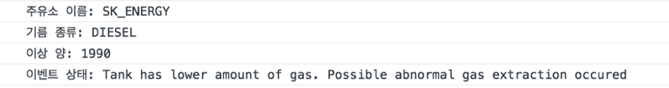
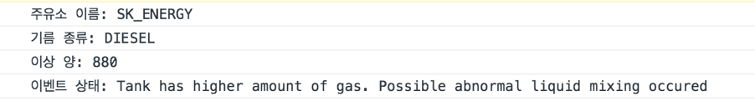
예외상황에 대한 이벤트 로그
주유 전 측정한 탱크 내 경유 잔여량 < 주유량 + 주유 후 탱크 내 경유 잔여량 (오차 범위 적용)
10분 전 측정한 탱크 내 경유 잔여량 < 현재 경유 잔여량
불법적인 기름 추출
유사 석유 제조
주유 전 측정한 탱크내 경유 잔여량 > 주유량 + 주유 후 탱크 내 경유 잔여량 (오차 범위 적용)
10분 전 측정한 탱크 내 경유 잔여량 < 현재 경유 잔여량
Notes:
3, 4번을 진행하면 어차피 같은 스마트컨트랙트 메서드를 호출하므로
동일한 이벤트 로그가 등장한다.

Slide 33
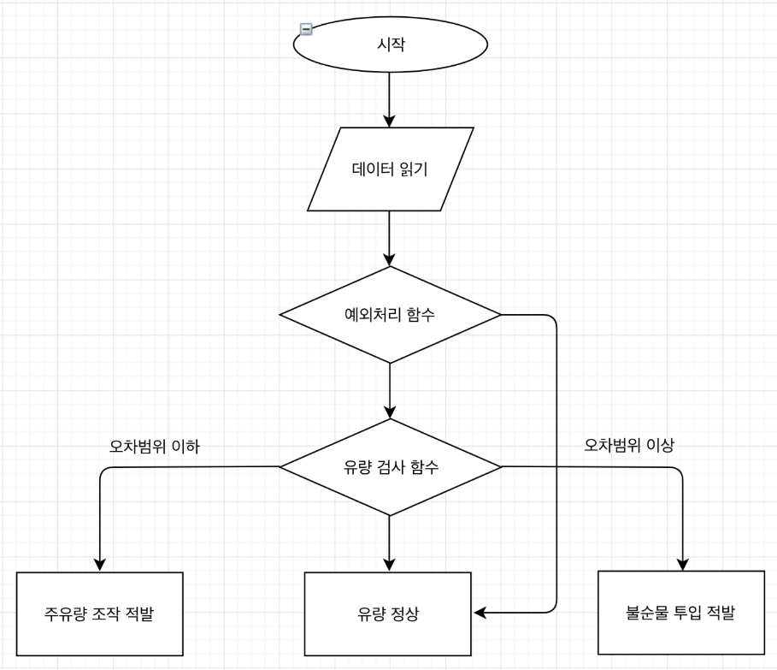
스마트컨트랙트 순서도

Slide 34
프로토 타입

Slide 35
* 기름의 성분 변조가 불가능한 시스템
* 주유량의 변조가 불가능한 시스템
프로토타입 구성
블록체인 형태 | 프라이빗 블록체인 (Private Blockchain)
합의 알고리즘 | 작업 증명 (Proof of Work)
블록체인 코어 | 이더리움 (go-ethereum)
제공하는 서비스 | 블록 탐색기
Notes:
가짜 석유 만드는 방법이 등유 6: 경유 1
탱크에 이미 기름이 공급된 상황에서
정확한 성분 분석은 되지 않지만 어느정도 잡아낼 수는 있다. 10분 마다 측정을 하고 트랜잭션을 전송하기 때문에.

Slide 36
Private Proof Of Work Blockchain
채굴 노드
배포 노드
Laptop
Web
주유한 양
Bottle
Node
잔량
bottle
sensor
arduino
Rpi3
Notes:
기존에 있던 성분 분석 센서는 구현하지 못했음.

Slide 37
Private Proof Of Work Blockchain
검증자 노드
채굴 노드
배포 노드
Laptop
채굴 노드:
주유소 노드에서 발생한 트랜잭션을 블록체인 내에 기록
배포 노드:
주유소의 데이터가 기록되고 갱신될 스마트 컨트랙트를 배포

Slide 38
Rpi3:
이더리움 네트워크에 트랜잭션만 발생시킬 수 있는 스펙을 가진 노드
Bottle:
물을 담고 있는 물통
주유소 노드
Web:
웹으로 구현한 가상의 주유구 3기
발생한 주유 정보를 라즈베리파이로 전송
Web
주유한 양
Bottle
Node
잔량
bottle
sensor
arduino
Rpi3

Slide 39
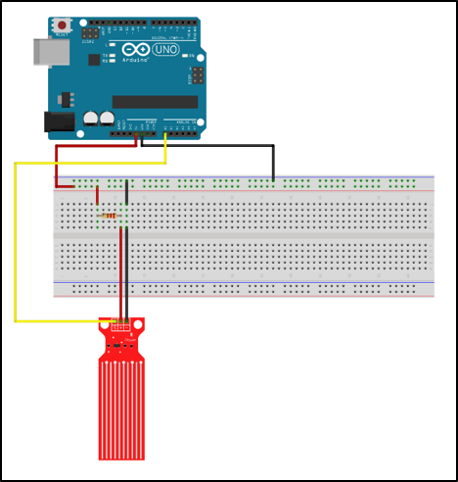
아두이노 회로 구성
아두이노:
센서값을 라즈베리 파이로
시리얼 통신을 통해 전송
수위 측정 센서:
Bottle에 있는 물의 높이 측정

Slide 40
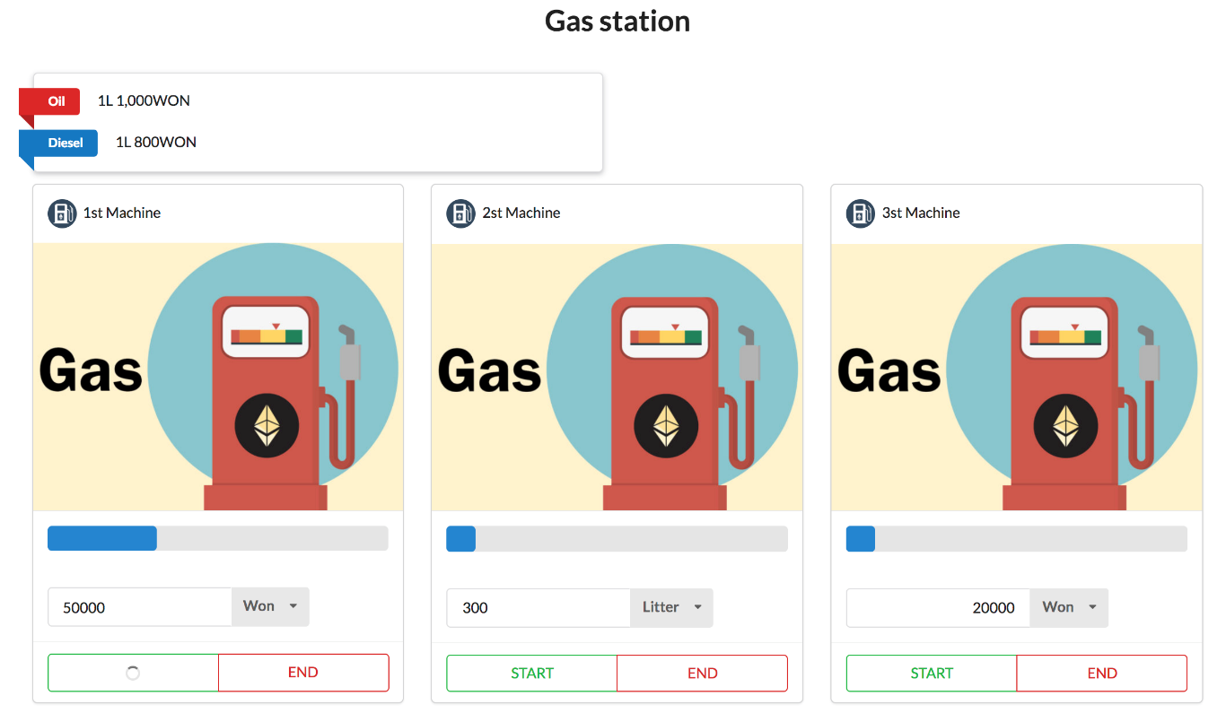
웹으로 구현된 3대의 주유기

Slide 41
프로토 타입 시연

Slide 42
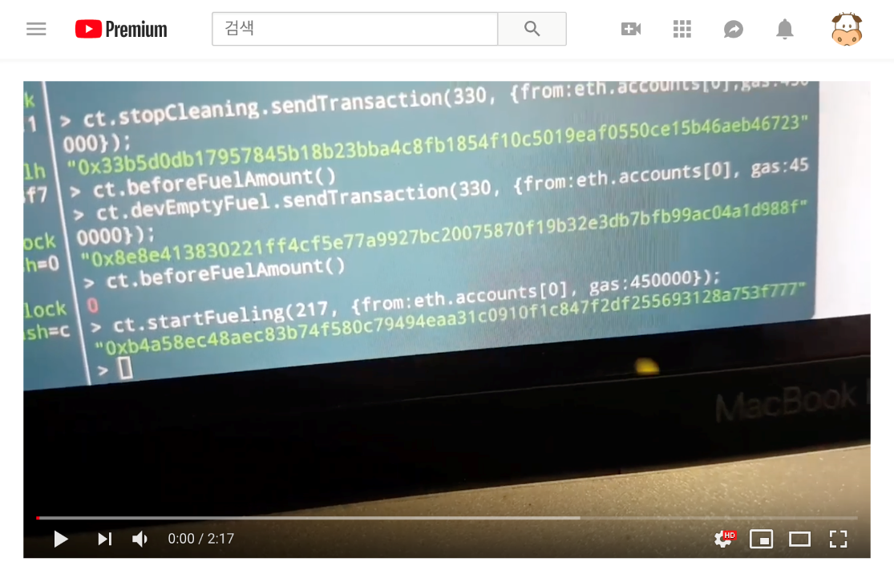
주유소 기름 공급 - 1
기름을 공급하는 스마트 컨트랙트 함수 호출
Notes:
기름을 공급하는 스마트 컨트랙트 함수 호출 (트랜잭션 발생)

Slide 43
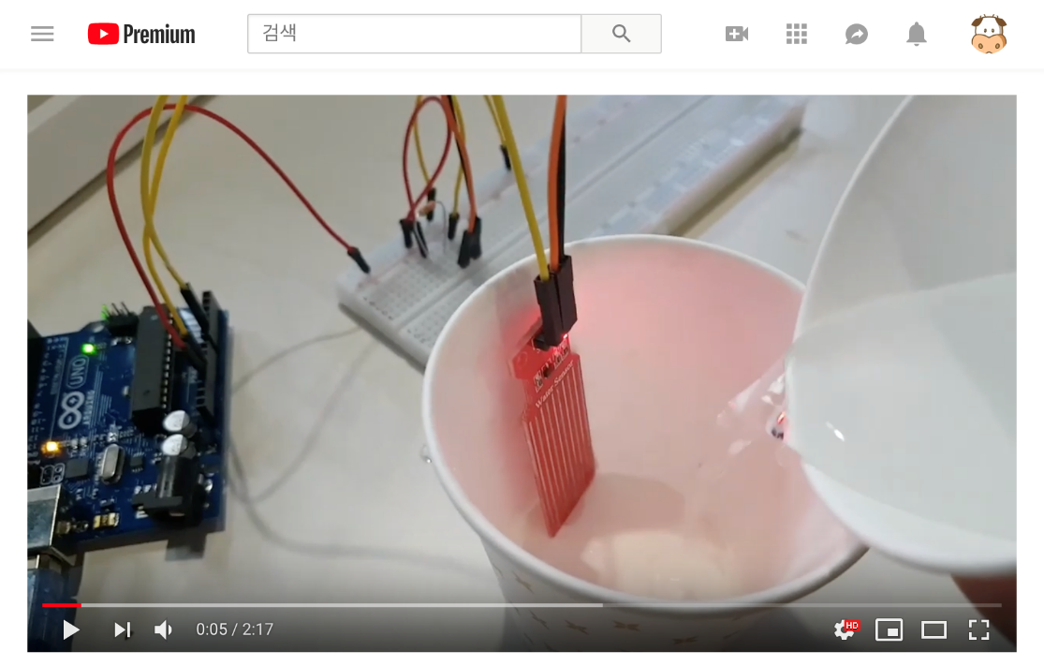
주유소 기름 공급 - 2
기름 탱크에 기름을 주입
Notes:
실제 기름 탱크에 기름을 주입
수위센서는 이를 측정해서 정확히 얼마만큼의 기름이 공급되었는지 파악

Slide 44
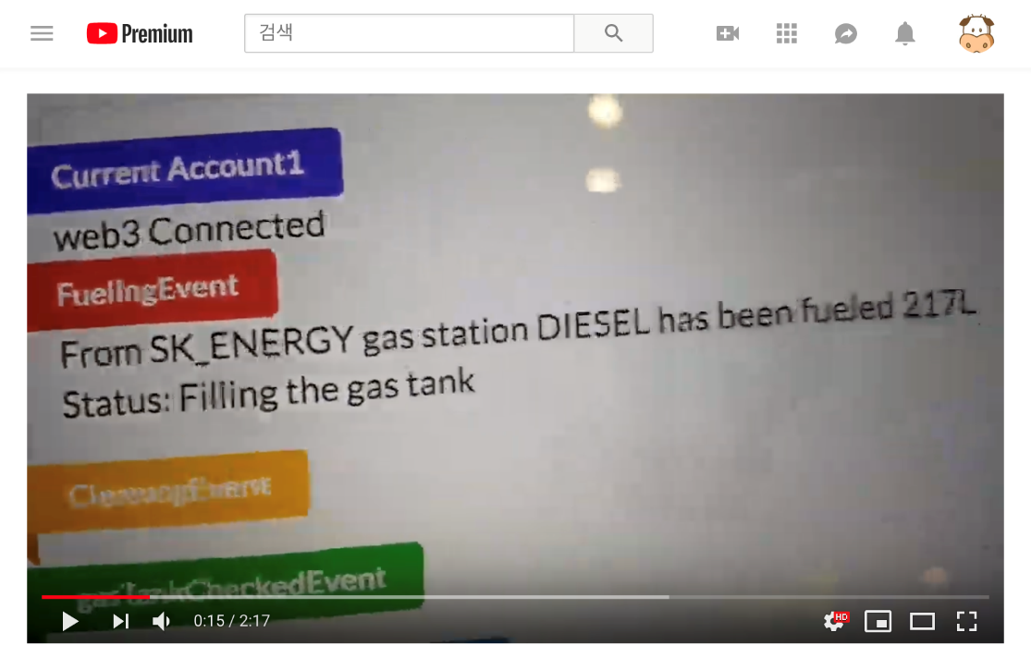
주유소 기름 공급 - 3
정상적으로 공급이 되었음을 알려주는 이벤트 로그

Slide 45
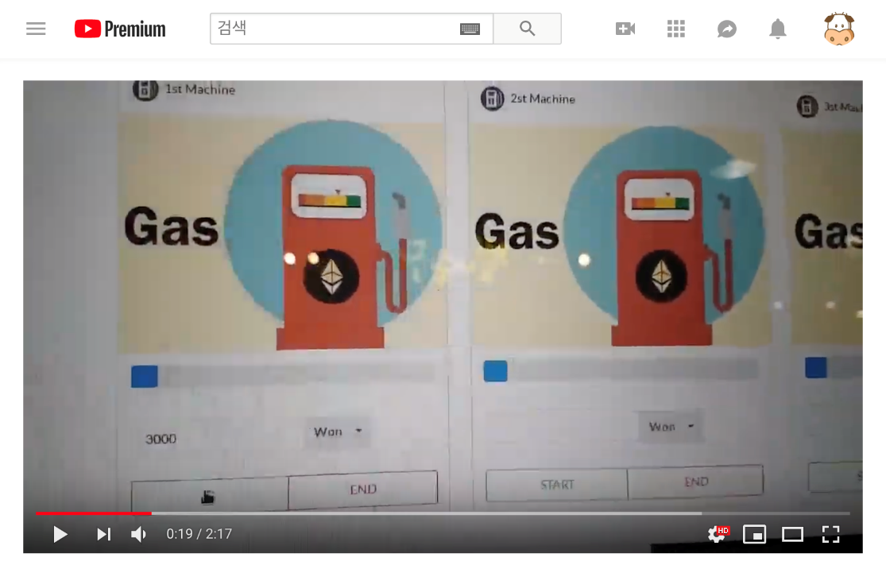
주유 과정 - 1
주유기에서 주유가 시작된다.

Slide 46
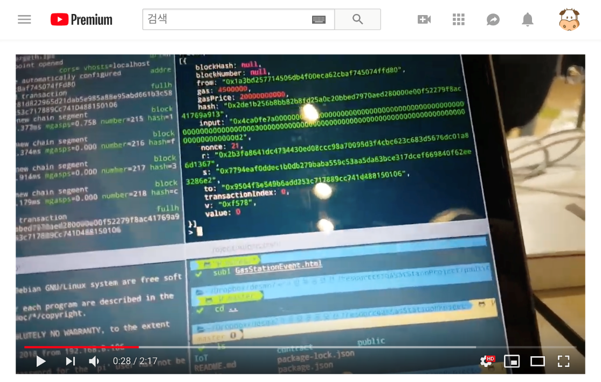
주유 과정 - 2
주유가 종료되면
총 주유량, 탱크 내 경유 잔여량 데이터를 블록체인에 기록
Notes:
라즈베리 파이에서 이더리움 트랜잭션을 발생
eth.pendingTransaction 명령 결과 로그로 확인

Slide 47
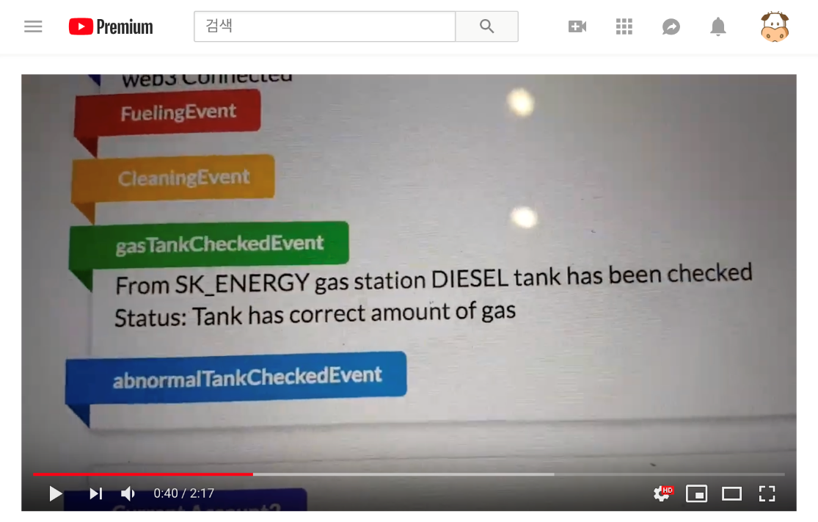
정상적인 상황
주유 전 탱크 내 경유 잔여량 = 주유량 + 주유 후 탱크 내 경유 잔여량

Slide 48
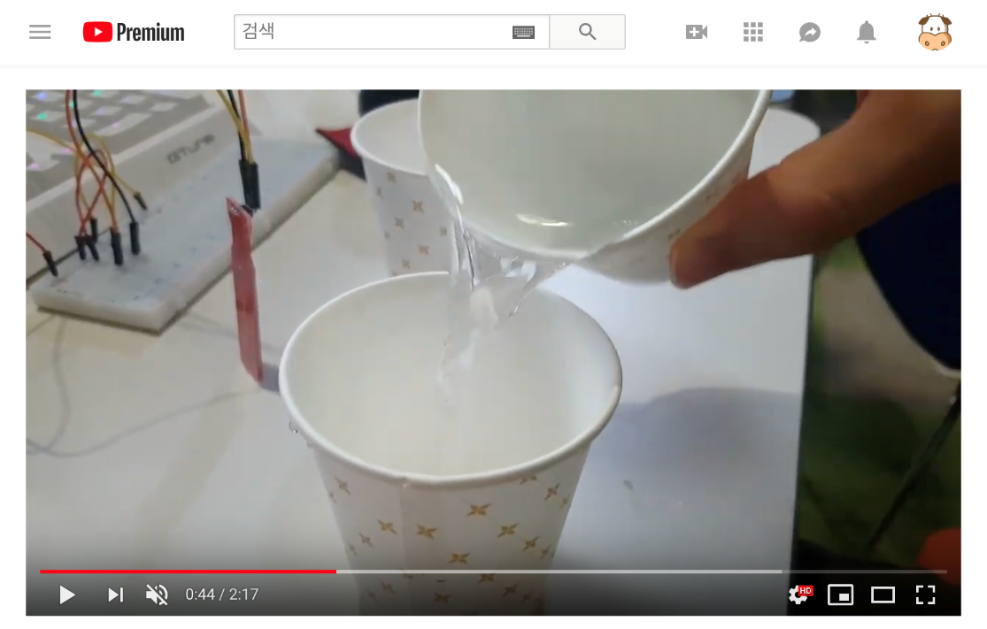
예외적인 상황(1) - 1
주유 전 탱크 내 경유 잔여량 > 주유량 + 주유 후 탱크 내 경유 잔여량
불법적인 기름 추출이 발생
Notes:
100L가 있었고 20L를 주유했으면 80L가 남아 있어야 하는데
훨씬 부족한 상황 – 불법적인 추출이 발생

Slide 49
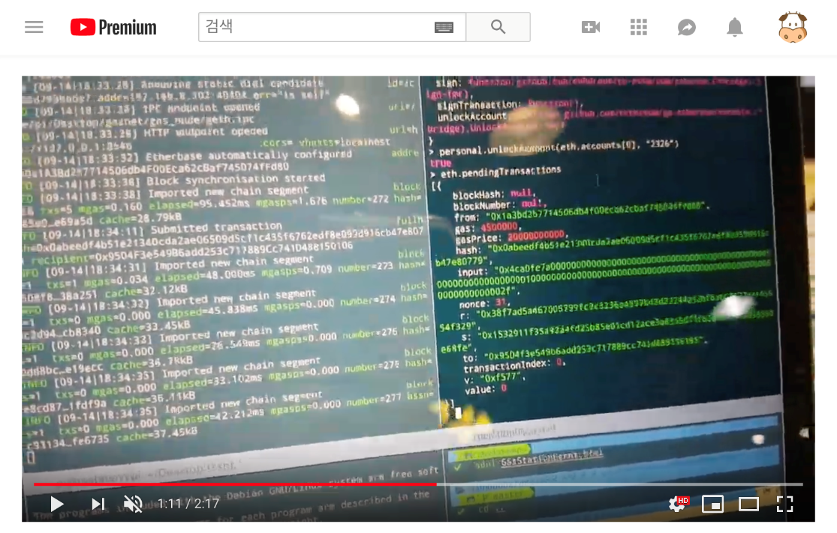
예외적인 상황(1) - 2
총 주유량, 탱크 내 경유 잔여량 데이터를 블록체인에 기록
Notes:
eth.pendingTransaction 메서드를 통해 관련 트랜잭션이 발생한 것을 확인 후 마이닝 (블록체인에 기록)

Slide 50
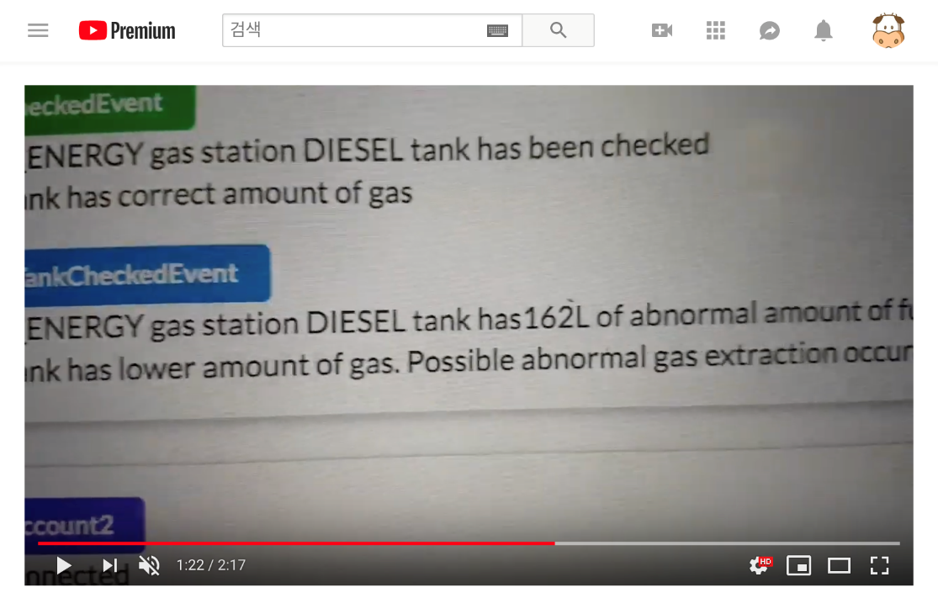
예외적인 상황(1) - 3
162L 만큼의 불법적인 유출이 있었다는 것을 블록체인에 기록
(불법적인 기름 추출)

Slide 51
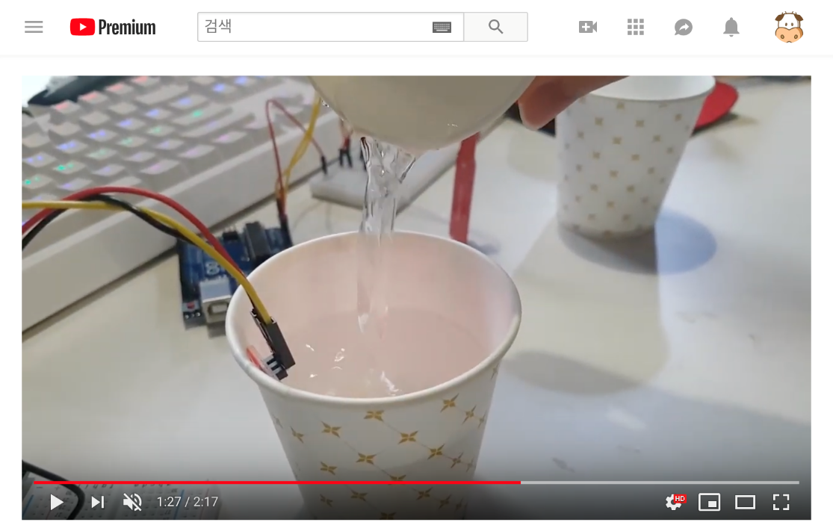
예외적인 상황(2) - 1
주유 전 탱크 내 경유 잔여량 < 주유량 + 주유 후 탱크 내 경유 잔여량
불법적인 외부 유입 발생 (유사 석유 제조)
Notes:
100L가 있었고 20L를 주유했으면 80L가 남아 있어야 하는데
훨씬 부족한 상황 – 불법적인 추출이 발생

Slide 52
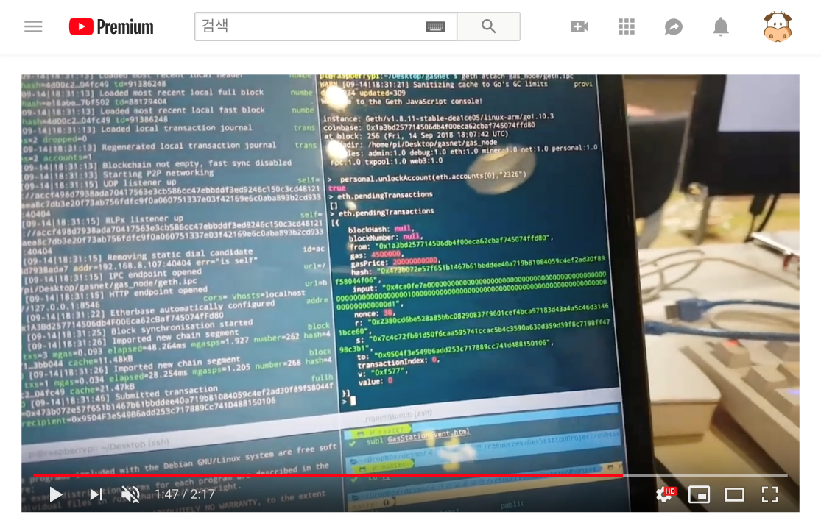
예외적인 상황(2) - 2
총 주유량, 탱크 내 경유 잔여량 데이터를 블록체인에 기록

Slide 53
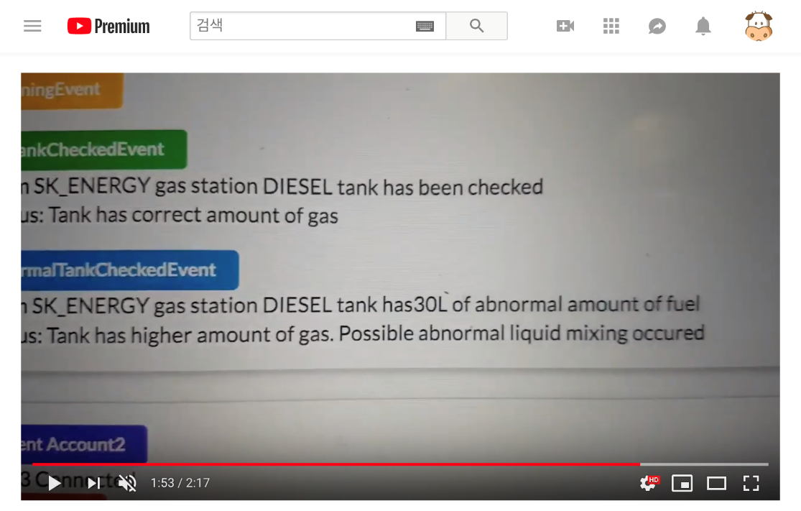
예외적인 상황(2) - 3
30L 만큼의 불법적인 외부 유입이 있었다는 것을 블록체인에 기록 (유사 석유 제조)

Slide 54
Notes:
주유가 끝났을 때 혹은 10분이 지났을 체크하는 상황
합당하게
갑자기 늘어날 때
갑자기 줄어들 떄
특이사항 2가지
정상상황 1가지
이상한 상황1가지 (원래 있어야하는 양보다 적거나 많을 때)
저희 솔루션은 다양한 상황에 대해 대비책이 마련되어 있습니다.
기름을 공급받을 때
탱크를 청소하기 위해 기름을 전부 추출할 때
정상적으로 주유가되었을 때
탱크 잔량에 이상이 있을 때 발생하는 이벤트 (비정상적인 상황일 때)

Slide 56
시스템의 취약점과 솔루션
센서의 고장 및 조작
센서가 고장나거나 조작되면 비정상적인 데이터가 발생할 것이고 이 또한 블록체인에 기록이 되면서 예외상황을 발생시킨다. 따라서 검증자 노드가 이를 파악하고 적절한 조치를 취할 수 있다. 사전 방지를 완벽하게 할 수는 없지만 사후 이상을 감지하고 대처할 수는 있다.
2. 센서 데이터의 신뢰성
무게 센서 및 초음파 센서 등을 종합적으로 활용하여 값을 산출하여 신뢰성을 높일 수 있다.
3. 노드의 고장
노드가 고장나면 블록체인에 트랜잭션이 발생하지 않게 되고 이는 검증자 노드에서 파악이 가능하다. 사전 방지를 완벽하게 할 수는 없지만 사후 이상을 감지하고 대처할 수는 있다.
4. 이상이 생긴 체인 데이터에 관한 수정 권한
경쟁 정유사 그리고 한국 석유관리원으로 검증 노드를 구성하여 데이터에 관한 권리를 분산시켜 신뢰를 높인다. 특정 주체가 프라이빗 블록체인에 가지는 권한을 분산하여 관리한다.
56
Notes:
센서가 고장나면? 센서를 여러개 사용한다. 초음파 센서, 무게 센서 등을 이용해서 여러 개의 센서를 사용한다. 따라서 센서가 여러 개 값을 조합했을 때 비정상적인 값이 나오니까 예외 처리가 가능하고 센서가 어떤 지점에서 어떤 센서가 고장낫는지 알 수 있다.
라즈베리파이가 고장나면? 트랜잭션이 발생하지 않을 것이고 이는 정유사 노드에서 판단 가능. 어떤 주유소에서 트랜잭션이 발생하지 않았는지 파악 가능.
센서가 고장났으면 잘못된 데이터가 올라갈텐데 어떻게 할거냐? 금융권에서 하고 있듯, 컨소시움을 구성해서 하나의 정유사 가맹점에서 발생한 데이터의 결함 및 재조정은 국내 대형 정유사 + 석유관리자원까지 공동 검증 노드를 네트워크를 구성해서 운영 즉 참여자를 하나의 정유사가 아니라 관련 경쟁사까지 서로 감사할 수 있는 체계를 구축
프로토타입에서는 기름탱크에 불순물 넣으면서 주유기에서 기름을 빼면 잡아낼 수 없지? 없는데 식별센서 들어간 제안한 시스템에 따르면 잡을 수 있음.
탱크를 청소해야 되거나 정유사에서 기름을 공급할 때는? 5-1. 정유사에서 기름을 공급할 때는? 새로 넣는 양만큼 입력해서 들어감 5-2. 전에 있던 탱크의 잔여량 및 식별값을 저장 해놔야함 탱크하고 나서 다시 채워넣었을 때 다시 그 값들을 반영
블록 익스플로러는 정부에서..!!

Slide 57
감사합니다.

